Slide 1
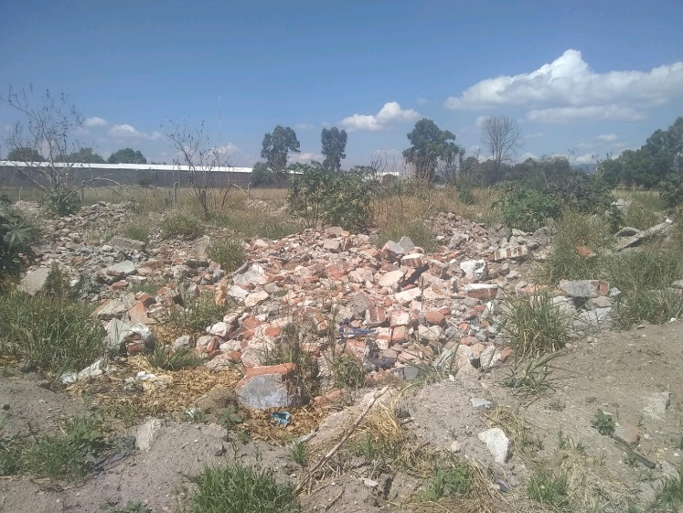
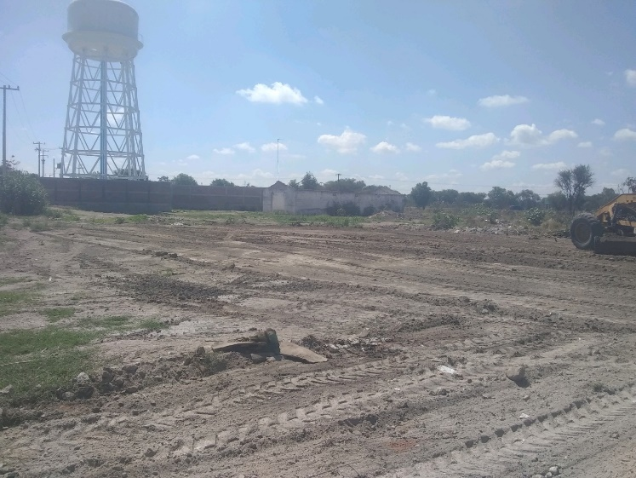
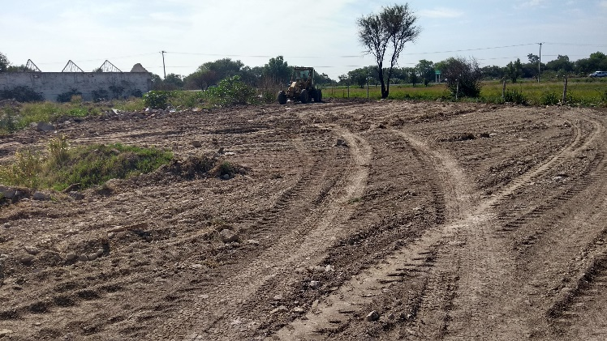
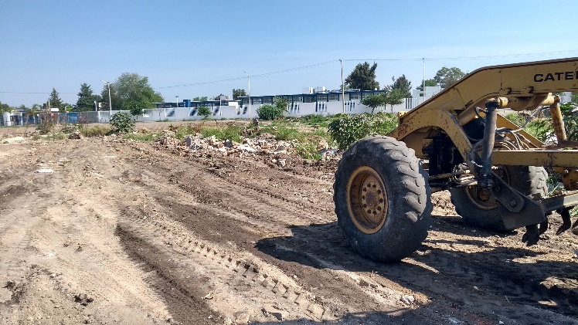
REPORTE MES DE JULIO MAQUINARIA
TRABAJOS EN TERRENO FRENTE A CECYTE
FECHA INICIO
CONCEPTO
FECHA TERMINO
02/07/2019
NIVELACION DE TERRENO
10/07/2019

